Slide 1
첫째마당 기온 공공데이터
Unit 02 서울의 기온 데이터 분석하기

Slide 2
Unit 02 서울의 기온 데이터 분석하기
1 | CSV 파일에서 데이터 읽어오기
2 | 데이터 출력하기
3 | 헤더 저장하기
4 | 기온 공공데이터에 질문하기

Slide 3
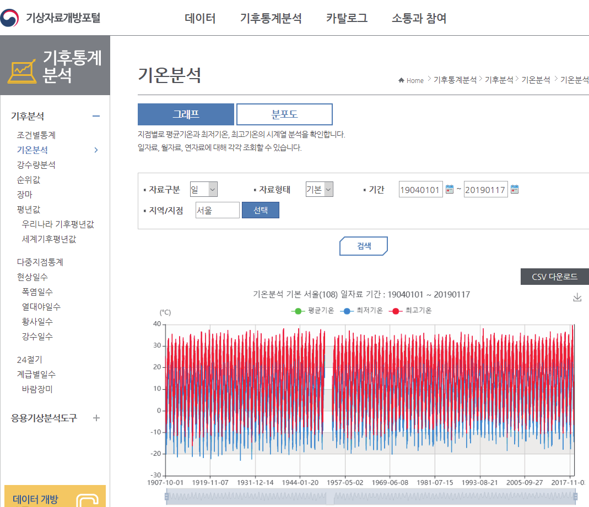
Unit 02 서울의 기온 데이터 분석하기
1 | CSV 파일에서 데이터 읽어오기
csv.reader() : CSV 파일에서 데이터를 읽어오는 함수
[기후통계분석] – [기후분석] – [기온분석] – [기간/지역 설정] – [CSV 다운로드]

Slide 4
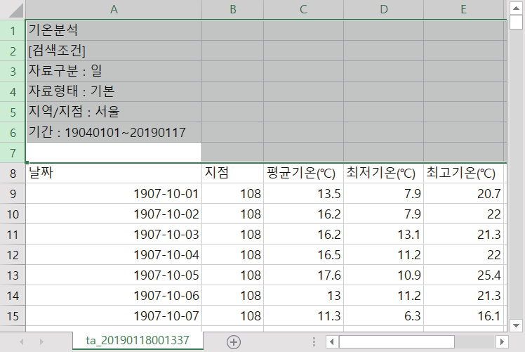
Unit 02 서울의 기온 데이터 분석하기
1 | CSV 파일에서 데이터 읽어오기
불필요한 데이터(1~7행) 삭제

Slide 5
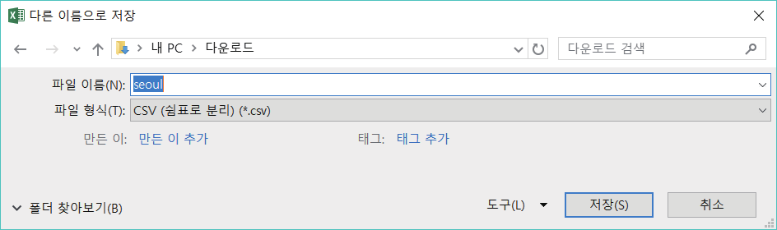
Unit 02 서울의 기온 데이터 분석하기
1 | CSV 파일에서 데이터 읽어오기
[다른 이름으로 저장] – [파일 형식] – [CSV] – [저장]

Slide 6
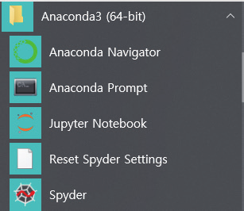
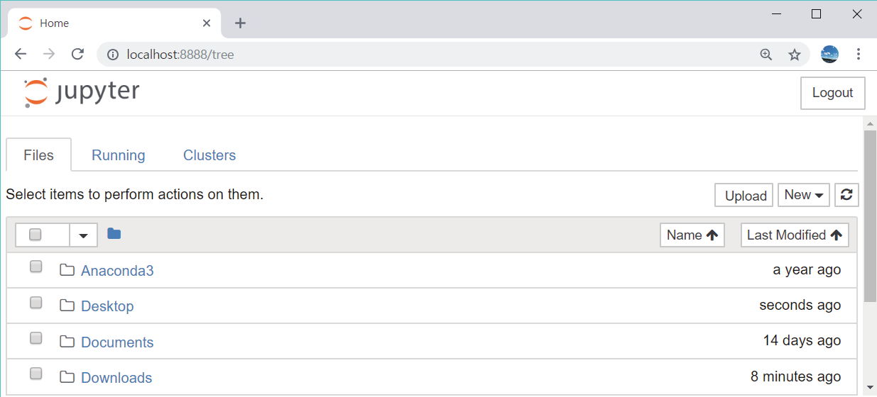
Unit 02 서울의 기온 데이터 분석하기
1 | CSV 파일에서 데이터 읽어오기
주피터 노트북 실행하기 - [프로그램] – [Anaconda3] – [Jupyter Notebook]
- [프로그램] – [Anaconda3] – [Jupyter Lab]

Slide 7
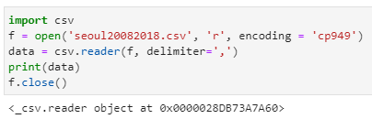
Unit 02 서울의 기온 데이터 분석하기
1 | CSV 파일에서 데이터 읽어오기
seoul.csv 파일 읽어오기
Import csv
csv를 읽는다.
f = open('seoul20082018.csv', 'r', encoding = 'cp949')
csv 파일을 cp949 형식으로 읽는다.
data = csv.reader(f, delimiter=',')
csv.reader()를 사용하고, f를 읽을 때, 구분자( delimiter)를 ‘ , ’로 사용
f.close()
파일을 닫는다.

Slide 8
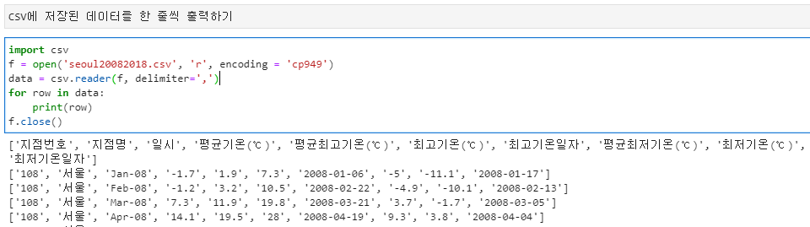
Unit 02 서울의 기온 데이터 분석하기
2 | 데이터 출력하기
seoul.csv 데이터 한 행(row)씩 읽어오기

Slide 9
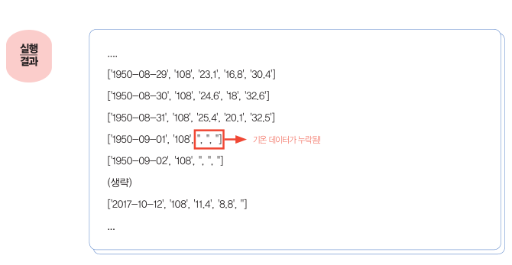
Unit 02 서울의 기온 데이터 분석하기
2 | 데이터 출력하기
누락된 데이터 확인

Slide 10
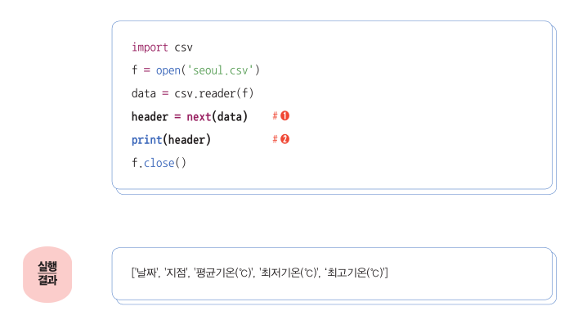
Unit 02 서울의 기온 데이터 분석하기
3 | 헤더 저장하기
next() 함수를 활용해 헤더 저장하기

Slide 11
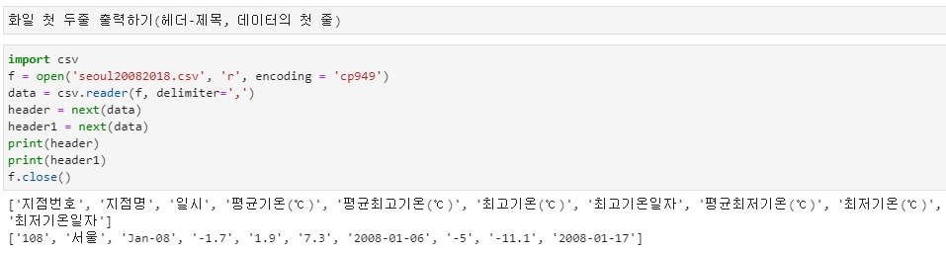
Unit 02 서울의 기온 데이터 분석하기
3 | 헤더 저장하기
next() 함수를 활용해 헤더 저장하기, 의미의 차이

Slide 12
Unit 02 서울의 기온 데이터 분석하기
3 | 헤더 저장하기
next() 함수를 활용해 헤더 저장하기 #앞 쪽과 의미의 차이 알기
import csv
f = open('seoul20082018.csv', 'r', encoding = 'cp949')
data = csv.reader(f, delimiter=',')
header = next(data)
header1 = next(data)
header2= next(data)
print(header)
print(header1)
print(header2)
print('')
print('지금부터는 다시 출력')
print('')
for row in data:
print(row)
f.close()

Slide 13
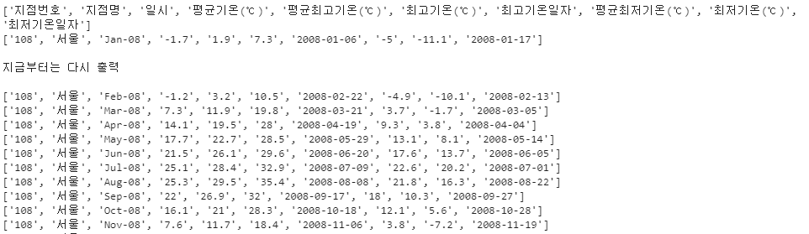
Unit 02 서울의 기온 데이터 분석하기
3 | 헤더 저장하기
next() 함수를 활용해 헤더 저장하기 #앞 쪽과 의미의 차이 알기

Slide 14
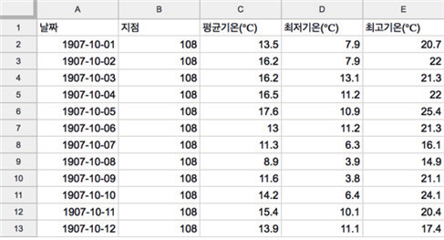
Unit 02 서울의 기온 데이터 분석하기
4 | 기온 공공데이터에 질문하기
데이터에 질문하기
- 데이터 분석은 내가 관심 있는 데이터에 대한 호기심에서 출발한다. - 나와 직접적으로 관련이 있는 매력적인 데이터를 살펴보면 궁금증이 생긴다.

Slide 15
Unit 02 서울의 기온 데이터 분석하기
4 | 기온 공공데이터에 질문하기
서울이 가장 더웠던 날은 언제였을까? 얼마나 더웠을까?
일교차가 가장 큰 시기는 1년 중 언제쯤일까?
겨울에는 언제 가장 추울까? 12월? 1월? 2월?
가장 덥다고 알려진 대구보다 서울이 더 더운 날이 1년 중 얼마나 있을까?

